Slide 1


Perguruan Bunglon Beracun

Slide 2
Konsep Game
Game yang dibuat adalah game dua dimensi yang dimainkan oleh dua buah pemain. Aturan permainan mirip dengan game klasik pong, yang mana sebuah bola akan dilemparkan dari tengah papan dan setiap pemain dapat memantulkan bola tersebut dengan paddle yang berada pada kiri dan kanan papan permainan.

Slide 3
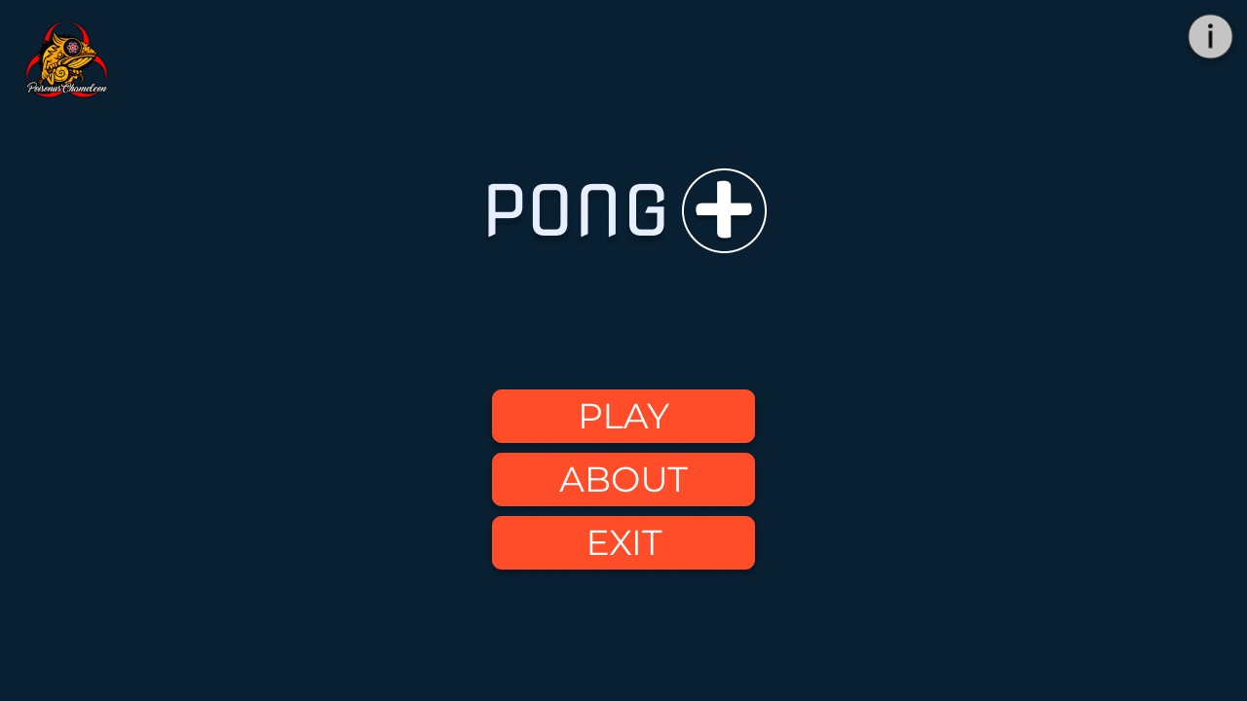




Untuk membuat permainan ini lebih menarik, kami menambahkan konsep item/power-up yang bisa didapatkan dalam permainan. Item-item ini akan muncul di papan permainan secara acak seiring permainan berlangsung, dan dapat diambil dengan memantulkan bola untuk menyentuh item.
Expand
Shrink
Striketrough
Speed Up
Memperpanjang paddle pemain.
Memperpendek paddle lawan.
Bola dapat melewati batas atas dan bawah papan permainan.
Mempercepat Gerakan bola.

Slide 4
Identifikasi Kelas & Objek
Dari permainan yang dibuat dapat diidentifikasikan beberapa kelas yang dapat dibuat yaitu, kelas papan, kelas pemain, kelas bola, dan kelas item yang menggunakan inheritance.
Kelas papan akan menentukan ukuran dari papan permainan yang digunakan.
Objek dari kelas pemain adalah paddle yang digunakan oleh kedua pemain, yang akan menentukan panjang dari paddle dan gerakannya.
Kelas bola akan memiliki beberapa atribut yang akan menentukan posisi dan gerakan bola pada papan.
Kelas item adalah sebuah kelas abstract yang menentukan atribut dan metode dasar yang harus dimiliki setiap kelas item turunannya. Atribut & Metode tersebut yang akan menentukan efek yang akan diberikan pada permainan

Slide 5

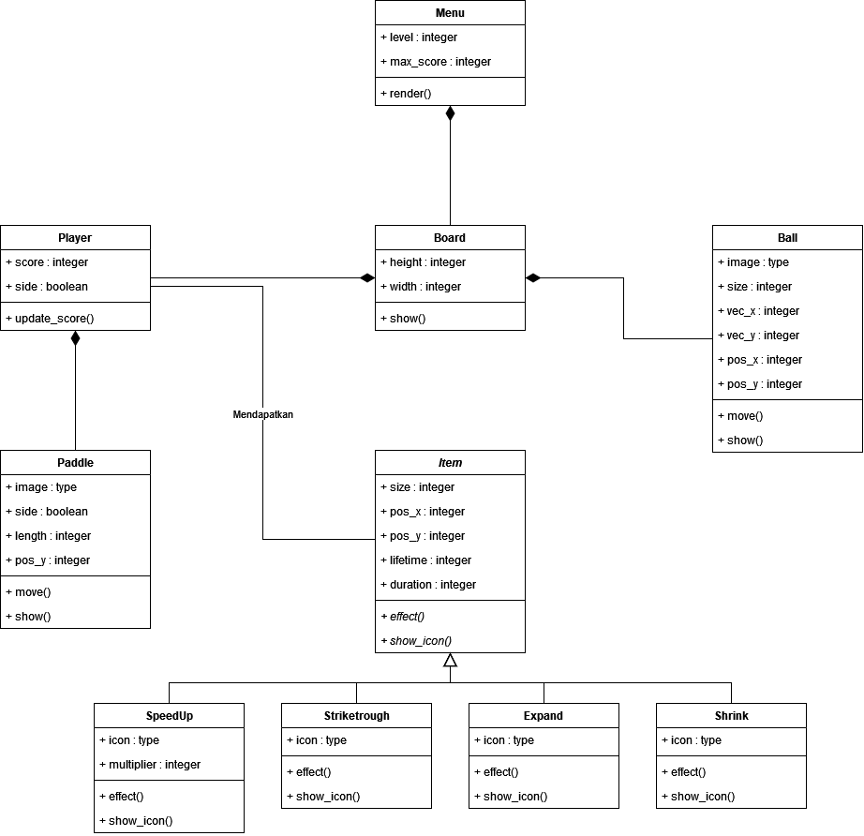
UML CLASS DIAGRAM
Dari diagram kelas yang dibuat dapat dilihat bahwa kelas Board, Player, dan Ball terhubung dalam satu komposisi, kelas Paddle memiliki hubungan komposisi dengan Player, kelas Item memiliki asosiasi dengan kelas Player, dan kelas Item sebagai kelas abstrak memiliki beberapa kelas turunan yang berbeda.

Slide 6
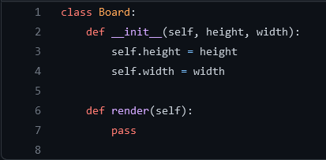
Implementasi Kelas Board
Kelas Board merupakan kelas yang akan menentukan bentuk dan ukuran dari papan permainan.
Kelas ini mempunyai satu metode yaitu render() yang berfungsi untuk menampilkan visual dari papan permainan.

Slide 7
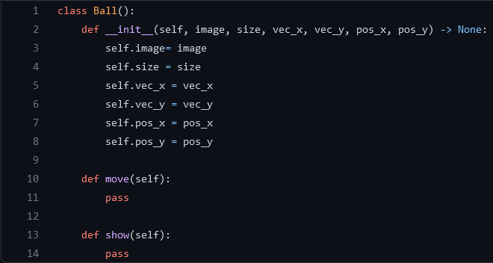
Implementasi Kelas Ball
Kelas Board berisi atribut-atribut yang akan dimiliki bola, atribut-atribut tersebut berupa bentuk dan ukuran dari bola, vector x dan y dari bola, dan koordinat posisi x dan y dari bola.
Kelas ini memiliki dua buat metode, yaitu move() yang akan menggerakan bola, dan show() yang akan menampilkan bola ke layar.

Slide 8
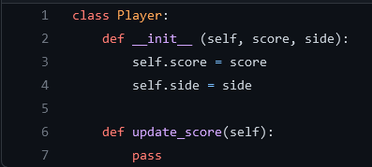
Implementasi Kelas Player
Kelas Player hanya memiliki dua atribut, yaitu score yang akan menymipan skor pemain selama game berlangsung, dan side yang akan menentukan sisi pemain.
Kelas ini memiliki satu metode yaitu update_score() yang digunakan untuk memperbarui skor dari pemain.

Slide 9
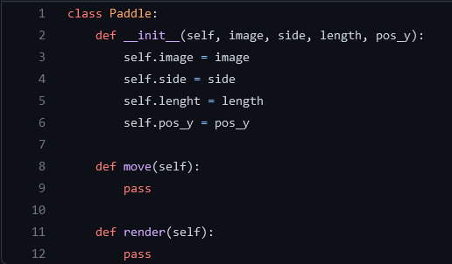
Implementasi Kelas Paddle
Kelas Paddle akan menentukan bentuk, ukuran, dan posisi dari paddle yang digunakan setiap pemain.
Kelas ini memiliki dua metode, yaitu move() yang akan menggerakan paddle, dan render() untuk menampilkan paddle.

Slide 10
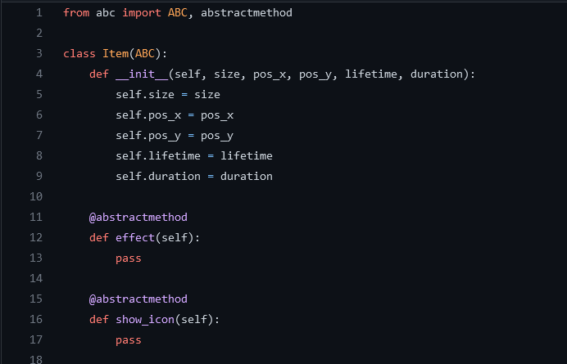
Implementasi Kelas Item
Kelas Item merupakan kelas abstrak yang akan menentukan atribut-atribut dan metode dasar yang harus dimiliki setiap item. Atribut yang dimiliki berupa ukuran, koordinat x dan y pada papan, masa hidup item di papan, dan durasi dari efek yang diberikan.
Kelas ini memiliki beberapa metode abstrak yaitu effect() untuk mengaktifkan efek setiap item, dan show_icon() yang akan menampilkan item di papan.

Slide 11
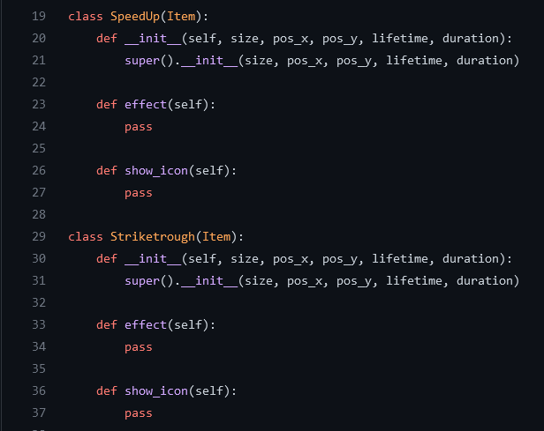
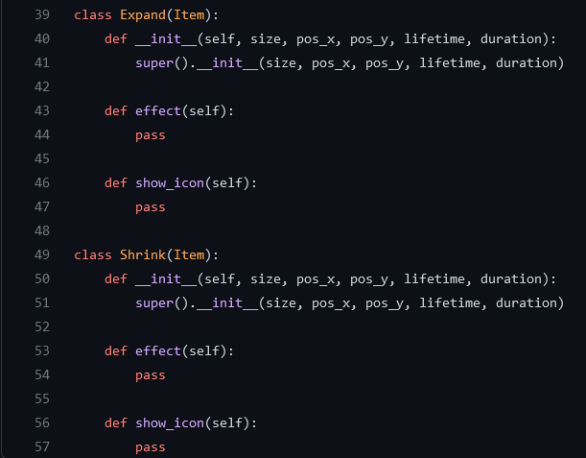
Implementasi Kelas Item
Kelas Item akan memiliki beberapa kelas turunan yang masing-masing memiliki efek yang berbeda.

Slide 12

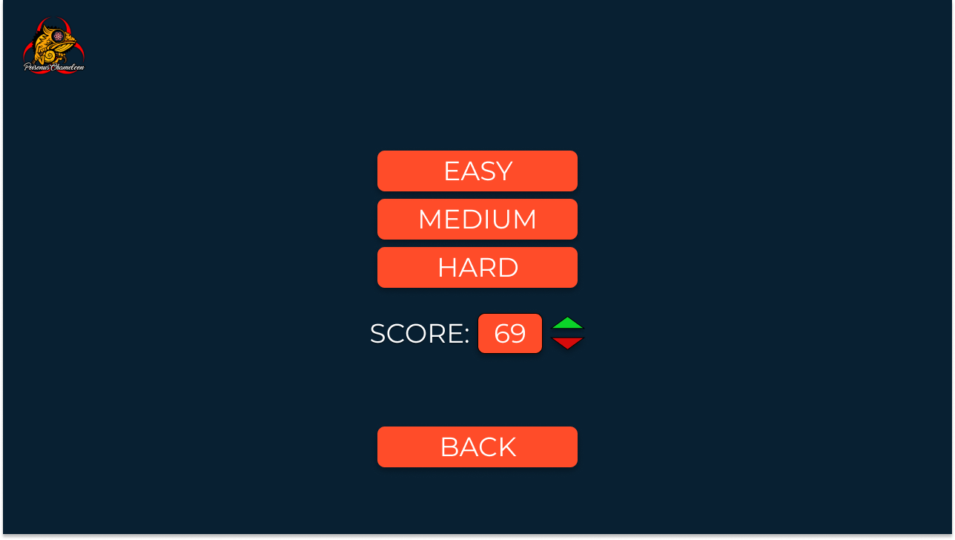
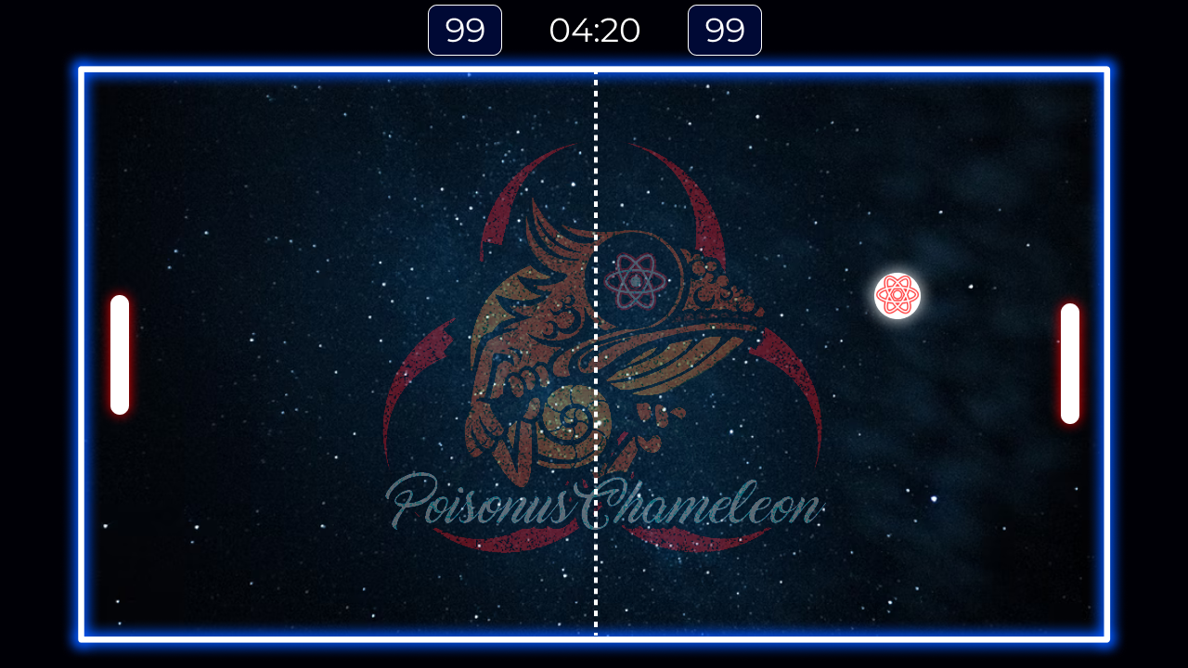
UI DESIGN

Slide 13


THANK YOU

